Slide 1
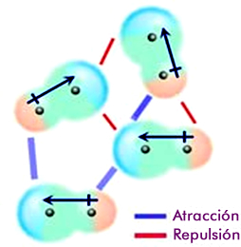
Las fuerzas intermoleculares y
los líquidos y sólidos

Slide 2
Fuerzas intermoleculares
Fuerzas intermoleculares son fuerzas de atracción entre las moléculas.
Fuerzas intramoleculares mantienen juntos a los átomos en una molécula.
Intermolecular contra intramolecular
41 kJ para evaporar 1 mol de agua (inter)
930 kJ para romper todos los enlaces O-H en 1 mol de agua (intra)
“Medida” de fuerza intermolecular
punto de ebullición
punto de fundición
ΔH_{vap}
ΔH_{fus}
ΔH_{sub}
Por lo general, las fuerzas intermoleculares son mucho más débiles que las fuerzas intramoleculares.

Slide 3
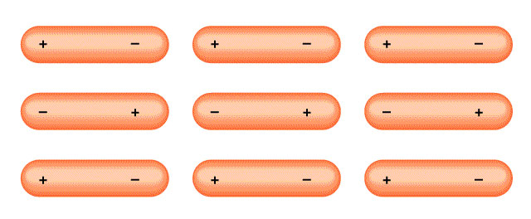
Fuerzas intermoleculares
Fuerzas dipolo-dipolo
Fuerzas de atracción entre moléculas polares
Orientación de moléculas polares en un sólido

Slide 4
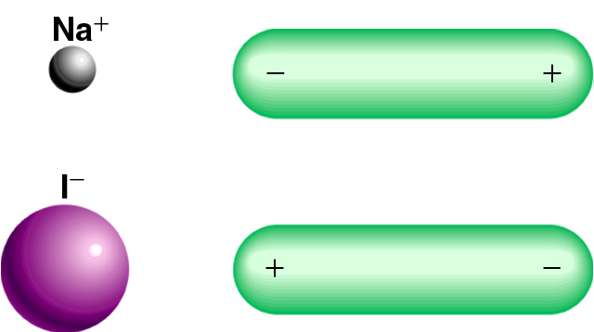
Fuerzas intermoleculares
Fuerzas ion-dipolo
Fuerzas de atracción entre un ion y una molécula polar
Interacción ion-dipolo

Slide 5
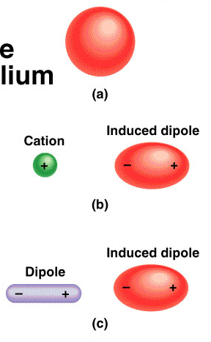
Fuerzas intermoleculares
Fuerzas de dispersión
Fuerzas de atracción que se generan como resultado de los dipolos temporales inducidos en átomos o moléculas
Dipolo inducido
Catión
Interacción ion-dipolo inducido
Dipolo inducido
Dipolo
Interacción dipolo-dipolo inducido

Slide 6
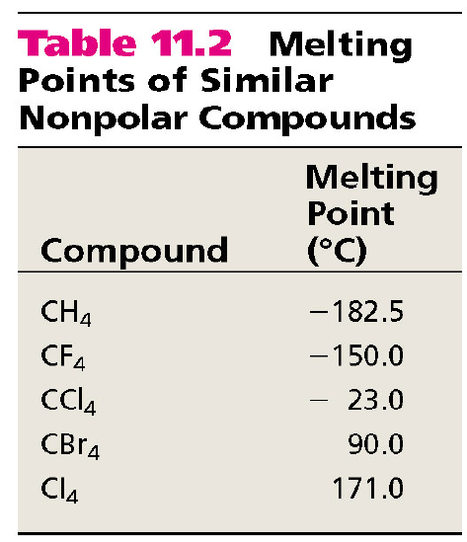
Fuerzas intermoleculares
Fuerzas de dispersión continua
Polarización es la facilidad con que la distribución del electrón en el átomo o molécula puede distorsionarse
La polarización aumenta con:
mayor número de electrones
más difusa la nube del electrón
Las fuerzas de dispersión normalmente aumentan con la masa molar

Slide 7
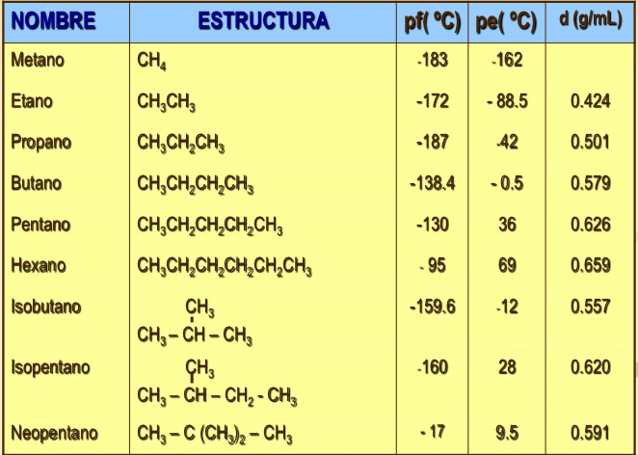

Slide 8
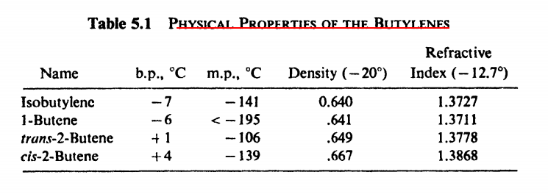
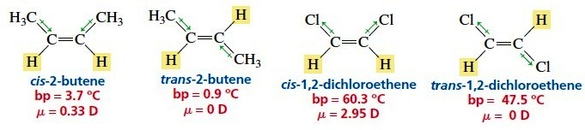

Slide 9
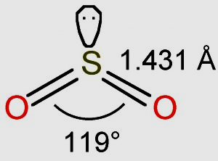
¿Qué tipo de fuerzas intermoleculares existe entre cada una de las moléculas siguientes?
HBr
HBr es una molécula polar: fuerzas dipolo-dipolo. Hay también fuerzas de dispersión entre las moléculas HBr.
CH₄
CH₄ es no polar: fuerzas de dispersión.
SO₂
SO₂ es una molécula polar: fuerzas dipolo-dipolo. Hay también fuerzas de dispersión entre las moléculas SO₂.

Slide 10
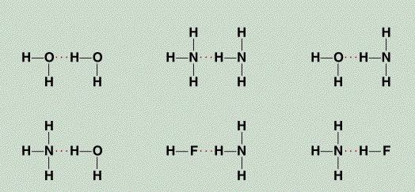
Fuerzas intermoleculares
Enlace de hidrógeno
El enlace de hidrógeno es una interacción especial dipolo-dipolo entre ellos y el átomo de hidrógeno en un enlace polar N-H, O-H, o F-H y un átomo electronegativo de O, N, o F.
A
H
…
B
o
A
H
…
A
A y B son N, O, o F

Slide 11
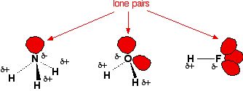
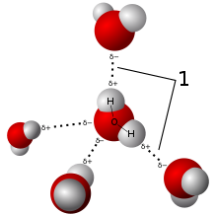
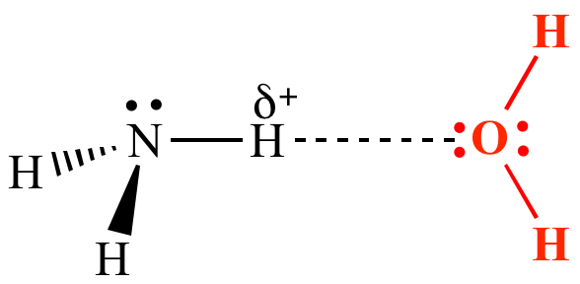
Los puentes de hidrógeno poseen una longitud de enlace característica, entre 2,5 Å y 4 Å que depende de la geometría y de la distribución electrónica de lo grupos moleculares implicados

Slide 12
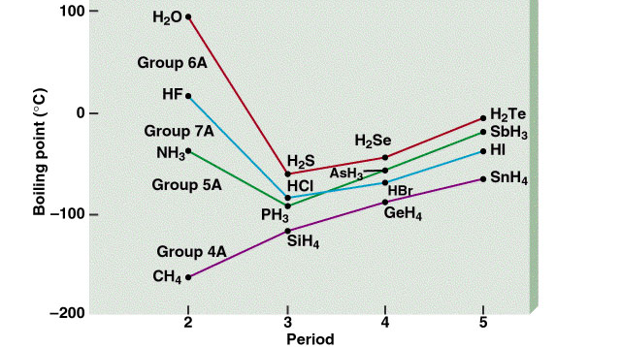
¿Por qué el enlace de hidrógeno se considera una interacción “especial” dipolo-dipolo?
Masa molar decreciente
Punto de ebullición decreciente
Grupo 6A
Grupo 7A
Punto de ebullición
Grupo 5A
Grupo 4A
Periodo
11.2

Slide 13
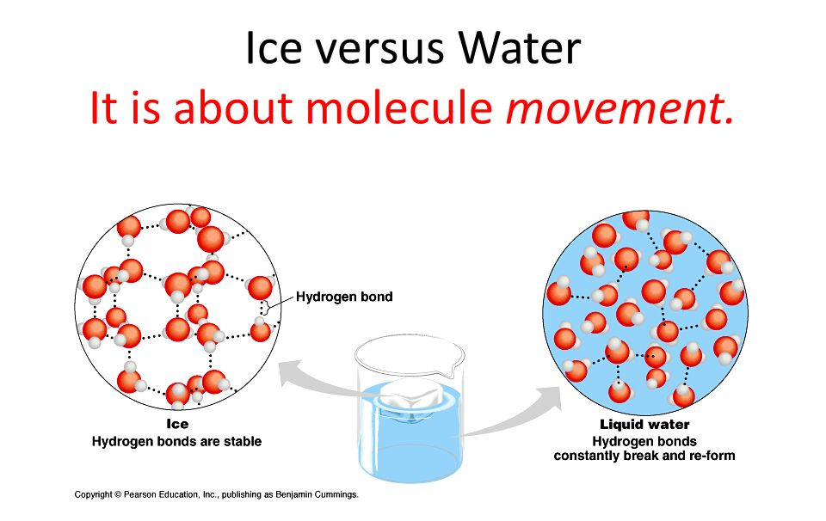

Slide 14
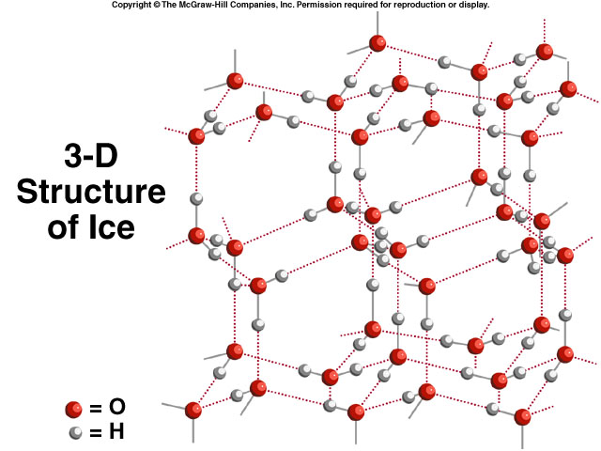
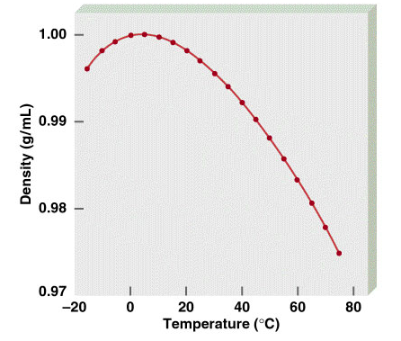
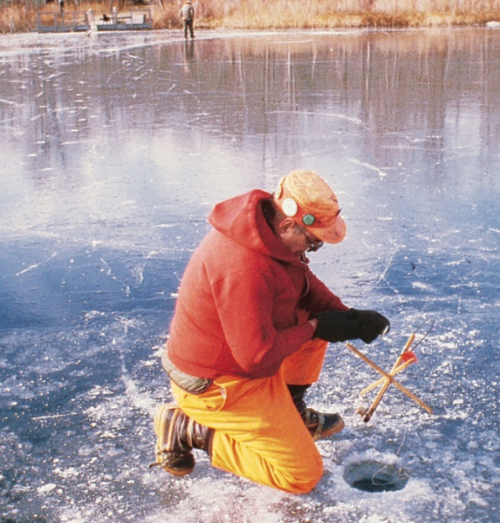
El agua es una sustancia única
Estructura
tridimensional
del hielo
Máxima densidad
4⁰C
Densidad del agua
El hielo es menos denso que el agua
Densidad (g/mL)
Temperatura
11.3

Slide 15
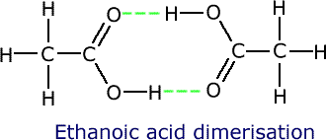
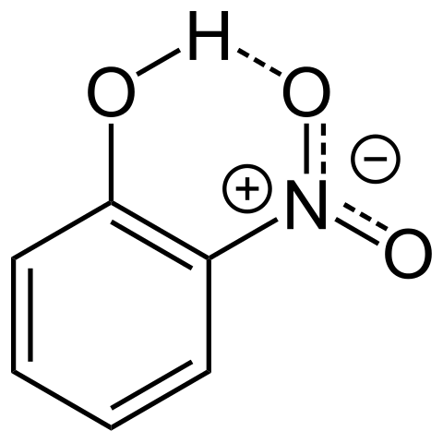
Los dímeros moleculares se forman habitualmente por la reacción entre dos compuestos idénticos.
El ácido acético forma un dímero en fase gaseosa, los monómeros están unidos por puentes de hidrógeno.
Los puentes de hidrógeno aparecen en el ADN, el agua y las proteínas, por ejemplo.
El punto de ebullición del agua, la menor densidad del hielo respecto al agua líquida y la consistencia de la glicerina están vinculados a la presencia de puentes de hidrógeno en las moléculas.

Slide 16
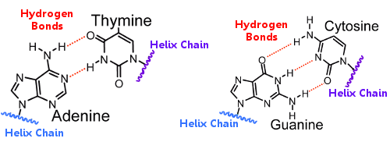
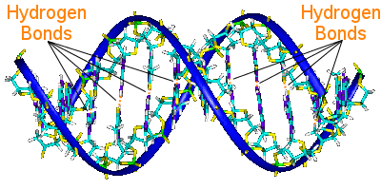
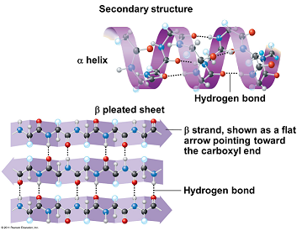

Slide 17
En resumen:
• Las fuerzas de dispersión (de London) existen en todos los tipos de moléculas. Implican desplazamientos de todos los electrones en las moléculas y aumentan al aumentar la masa molecular. También dependen de la forma de la molécula.
• Las fuerzas asociadas con los dipolos permanentes implican desplazamientos de los pares de electrones de los enlaces en lugar de desplazamientos globales en las moléculas.
Solo se encuentran en sustancias con momentos dipolares resultantes, en
moléculas polares. Su efecto se añade al de las fuerzas de dispersión, también presentes.
• Cuando se comparan sustancias de masas moleculares semejantes, las fuerzas entre dipolos pueden producir diferencias importantes en propiedades como el punto de fusión, punto de ebullición y entalpia de vaporización.
• Cuando se comparan sustancias de masas moleculares muy diferentes, las fuerzas de dispersión normalmente son más importantes que las fuerzas dipolares.

Slide 18
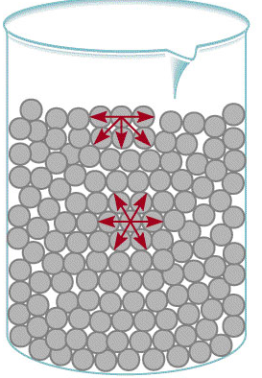
Propiedades de los líquidos
Tensión superficial es la cantidad de energía necesaria para estirar o aumentar la superficie de un líquido por unidad de área
Fuerza intermolecular grande
Alta tensión superficial

Slide 19
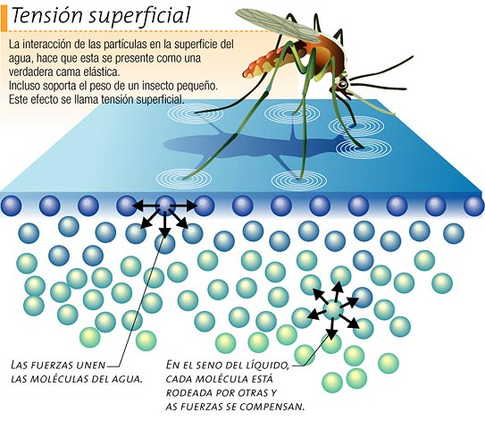

Slide 20
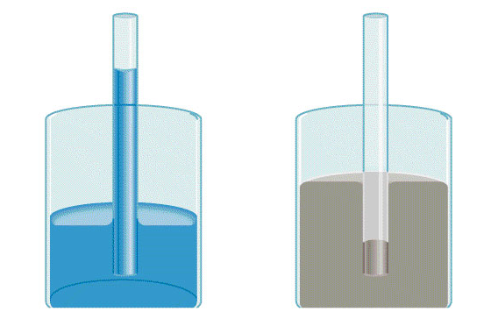
Propiedades de los líquidos
Cohesión es una atracción intermolecular entre moléculas semejantes
Adhesión es una atracción entre moléculas distintas
Adhesión
Cohesión

Slide 21
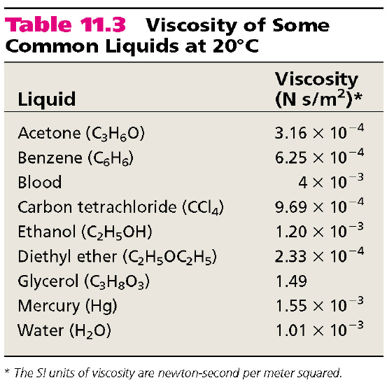
Propiedades de los líquidos
Viscosidad es una medida de la resistencia de los líquidos a fluir
Fuerza intermolecular fuerte
Alta viscosidad
11.3

Slide 22
Entalpía de vaporización ΔH_{vap}
Es la cantidad de calor que absorbe una sustancia líquida para que se encuentre en equilibrio con su propio vapor a presión constante.
La entalpía de evaporación aumenta cuando:
Aumenta la temperatura
Aumenta el área de superficie del líquido
Disminuye la tensión superficial.
Es un proceso endotérmico y para mantenerse constante, se debe vencer la pérdida de la energía cinética que tiene el líquido antes de pasar al estado de vapor.

Slide 23
Presión de vapor
Es la presión a la que cada temperatura la fase condensada (líquido o sólido) y vapor se encuentran en equilibrio.
Su valor es independiente de las cantidades de la fase condensada y la fase vapor presentes mientras existan ambas.
Líquidos volátiles: con presiones de vapor altas
Líquidos no volátiles: con presiones bajas.
La presión de vapor es directamente proporcional a la temperatura.

Slide 24
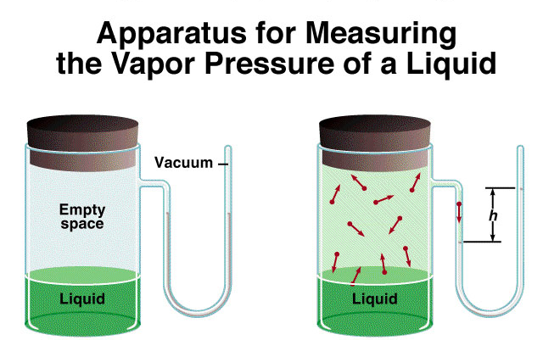
Aparatos para medir
la presión de vapor de un líquido
Vacío
Espacio
vacío
Líquido
Líquido
Antes de la
evaporación
En
equilibrio
11.8

Slide 25
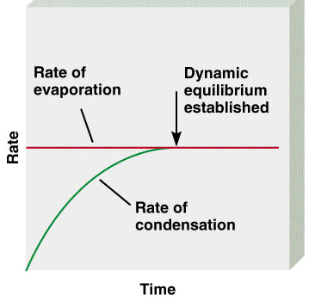
El presión de vapor de equilibrio es la presión de vapor medida cuando hay un equilibrio dinámico entre la condensación y la evaporación.
H₂O (l) H₂O (g)
Equilibrio dinámico
Equilibrio dinámico
establecido
Velocidad de
evaporación
Velocidad de
condensación
=
Velocidad de
evaporación
Velocidad
Velocidad de
condensación
Tiempo
11.8

Slide 29
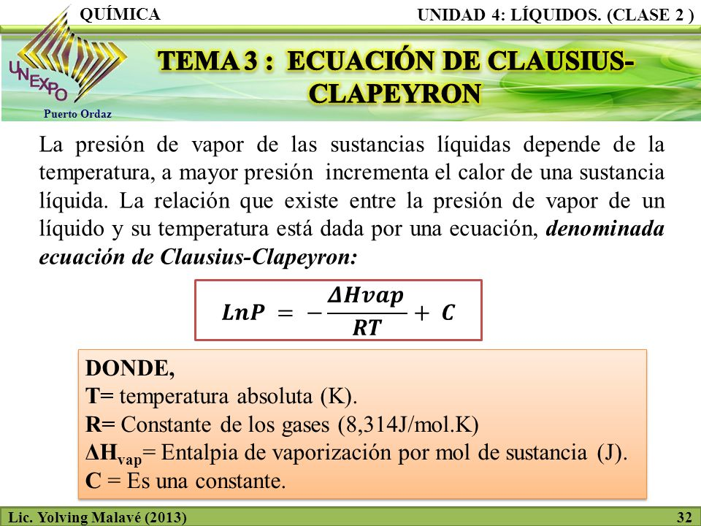

Slide 30
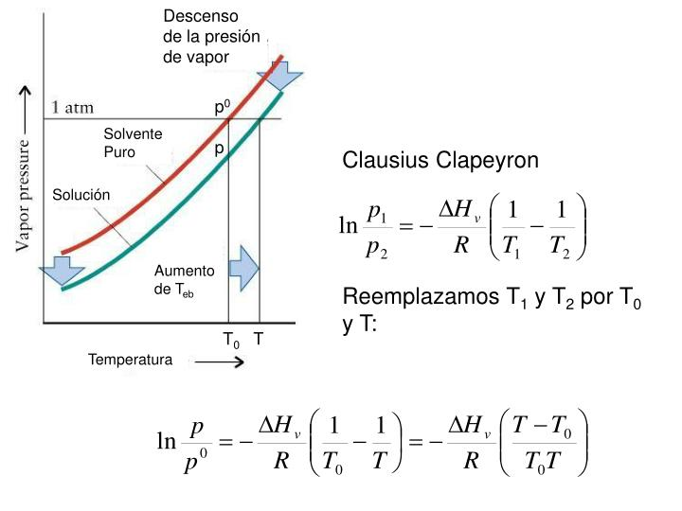

Slide 31
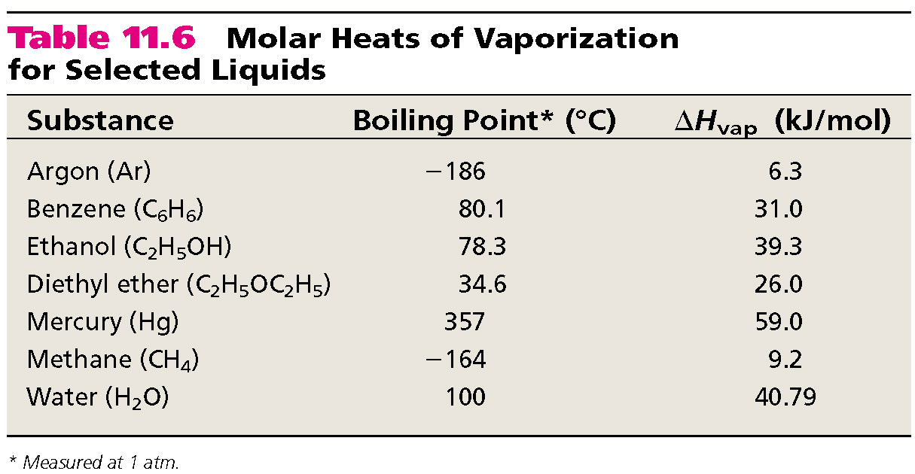
El punto de ebullición es la temperatura a la cual la presión de vapor de un líquido es igual a la presión externa.
El punto de ebullición normal es la temperatura a la cual un líquido hierve cuando la presión externa es 1 atm.
11.8

Slide 35
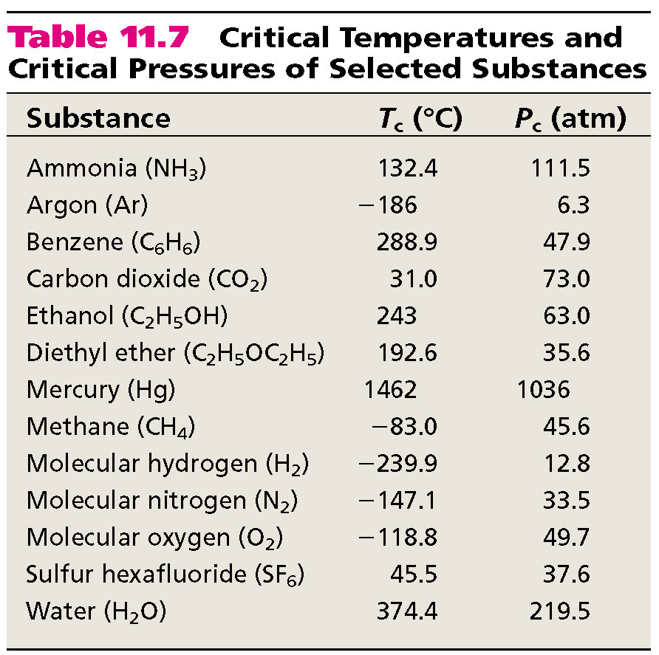
La temperatura crítica (T_{c}) es un temperatura sobre la cual el gas no se puede licuar, no importa la magnitud de la presión aplicada.
La presión crítica (P_{c}) es la mínima presión que se debe aplicar para llevar a cabo la licuefacción a la temperatura crítica.
11.8

Slide 36
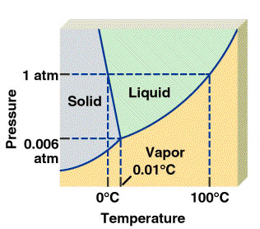
Un diagrama de fases resume las condiciones en las cuales una sustancia existe como sólido, líquido o gas.
Diagrama de fases del agua
Líquido
Sólido
Presión
Temperatura
11.8

Slide 37
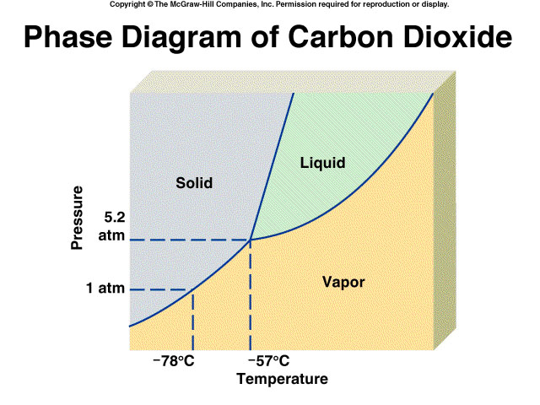
Diagrama de fases del dióxido de carbono
Líquido
Sólido
Presión
Temperatura
11.8

Slide 38
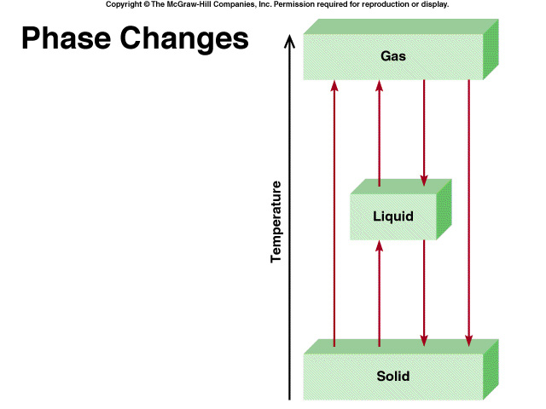
Cambios de fase
H₂O (s) H₂O (l)
El punto de fusión de un sólido o el punto de congelación de un líquido es la temperatura a la cual las fases sólida y líquida coexisten en equilibrio.
Temperatura
Líquido
Congelación
Fusión
Sólido
11.8

Slide 39
El punto de ebullición es la temperatura a la cual la presión de vapor de un líquido es igual a la presión externa.
El punto de ebullición normal es la temperatura a la cual un líquido hierve cuando la presión externa es 1 atm.
11.8

Slide 40
La temperatura crítica (T_{c}) es un temperatura sobre la cual el gas no se puede licuar, no importa la magnitud de la presión aplicada.
La presión crítica (P_{c}) es la mínima presión que se debe aplicar para llevar a cabo la licuefacción a la temperatura crítica.

Slide 41
Propiedades de los sólidos:
Cambios de fase
H₂O (s) H₂O (l)
Temperatura
Líquido
El punto de fusión de un sólido o el punto de congelación de un líquido es la temperatura a la cual las fases sólida y líquida coexisten en equilibrio.
Congelación
Fusión
Sólido

Slide 42
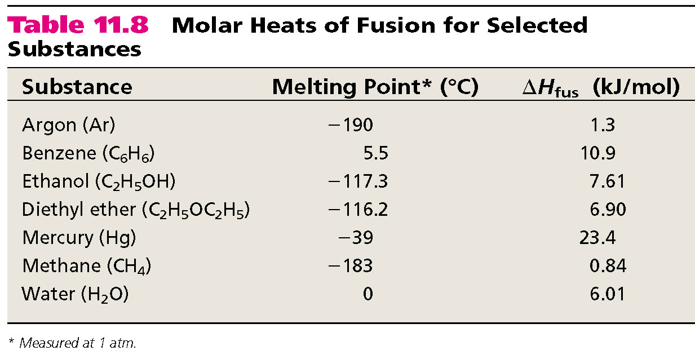
Calor molar de fusión (ΔH_{fus}) es la energía necesaria para fundir un mol de un sólido.
11.8

Slide 43
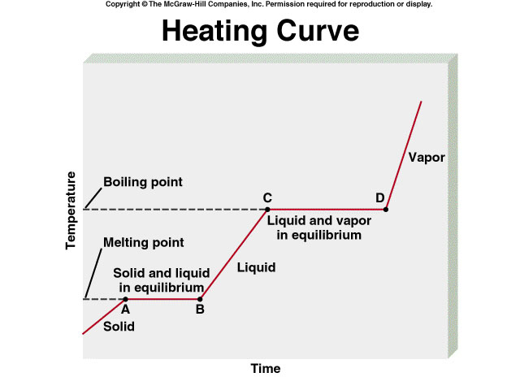
Curva de calentamiento
Punto de ebullición
Temperatura
Líquido y vapor
en equilibrio
Punto de fusión
Sólido y líquido
en equilibrio
Líquido
Sólido
Tiempo
11.8

Slide 44
Cambios de fases
H₂O (s) H₂O (g)
Calor molar de sublimación (ΔH_{sub}) es la energía necesaria para sublimar un mol de un sólido.
Sublimación
Deposición
Temperatura
Líquido
ΔH_{sub =} ΔH_{fus} + ΔH_{vap}
(Ley de Hess)
Sólido
11.8

Slide 45
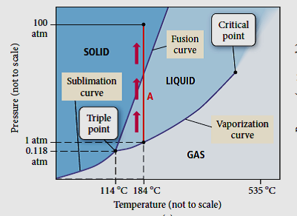
Un diagrama de fases resume las condiciones en las cuales una sustancia existe como sólido, líquido o gas.
Diagramas de fase del yodo

Slide 46
Diagrama de fases del dióxido de carbono
Líquido
Sólido
Presión
Temperatura

Slide 47
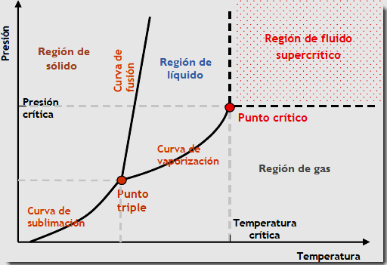
Fluidos supercríticos
Un fluido supercrítico (FSC) es una sustancia que se encuentra en unas condiciones operativas de presión y temperatura superiores a las de su punto crítico. Un diagrama de fases de una sustancia pura presenta un comportamiento particular en la región supercrítica, la lineal de separación de fases líquido-gas se interrumpe no quedando definida por líneas continuas, hay una transición continua desde estado líquido a FSC por aumento de la temperatura a presión constante, o desde estado gaseoso a FSC por incremento de la presión a temperatura constante

Slide 49
Diagrama de fases del agua

Slide 51
Curva de calentamiento
Punto de ebullición
Temperatura
Líquido y vapor
en equilibrio
Punto de fusión
Sólido y líquido
en equilibrio
Líquido
Sólido
Tiempo
11.8

Slide 52
Cambios de fases
H₂O (s) H₂O (g)
Calor molar de sublimación (ΔH_{sub}) es la energía necesaria para sublimar un mol de un sólido.
Sublimación
Deposición
Temperatura
Líquido
ΔH_{sub =} ΔH_{fus} + ΔH_{vap}
(Ley de Hess)
Sólido
11.8

Slide 53
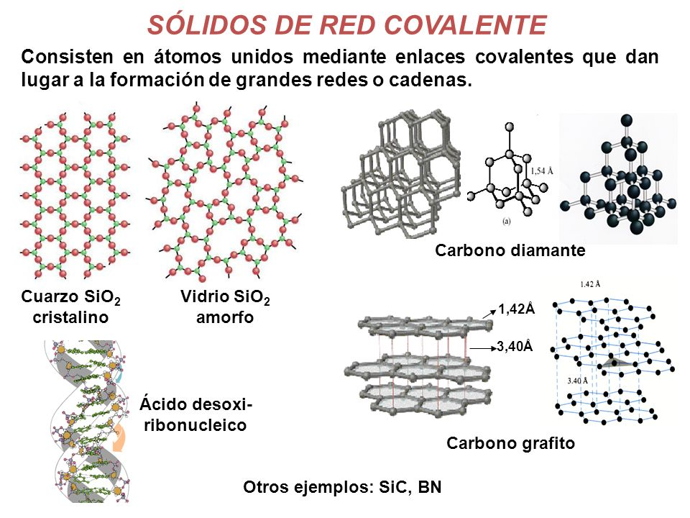
Sólidos covalentes

Slide 54
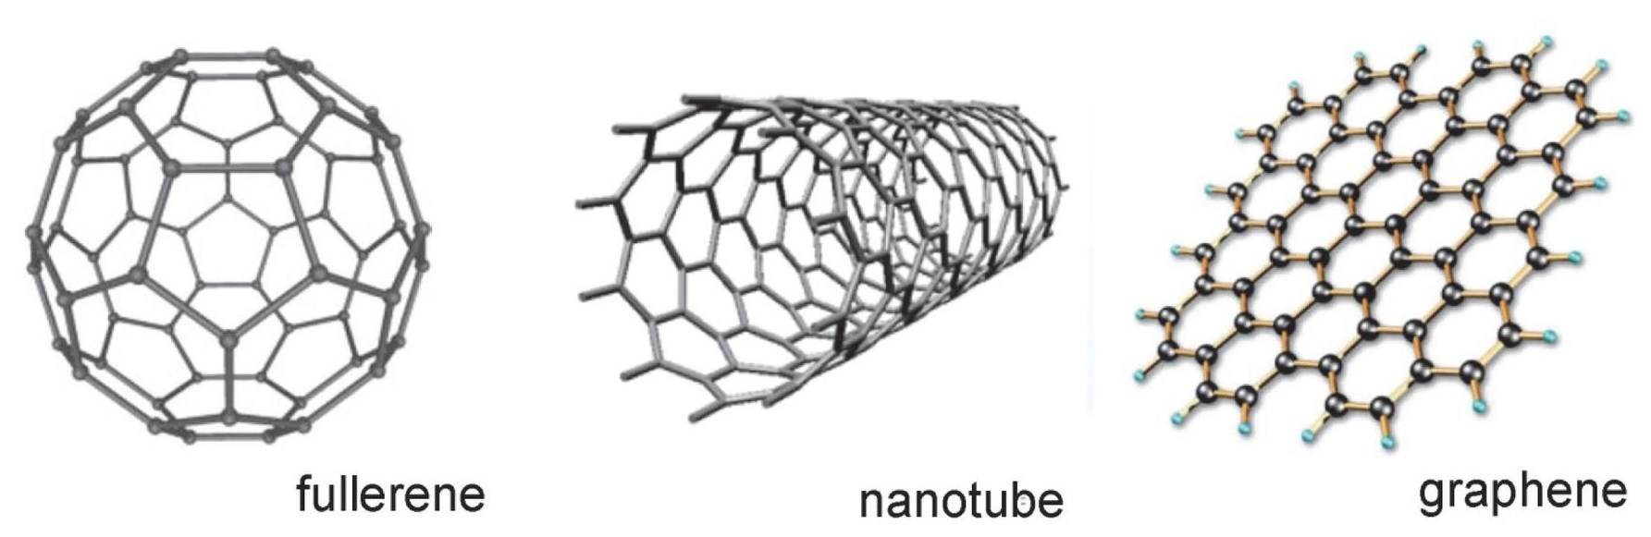
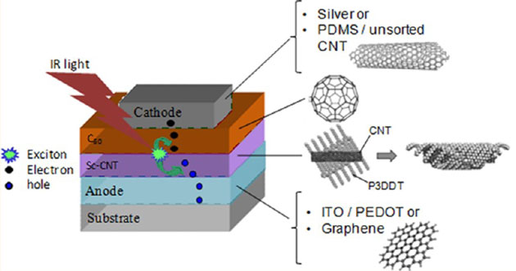
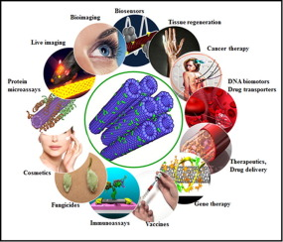

Slide 55
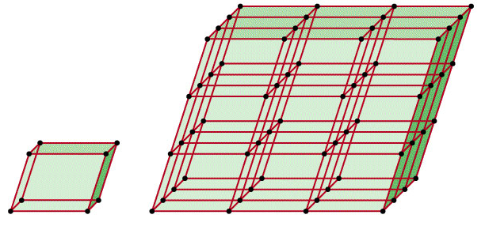
Un sólido cristalino posee un ordenamiento estricto y regular. En un sólido cristalino, los átomos, moléculas o iones ocupan posiciones específicas (predecibles).
Un sólido amorfo no posee un ordenamiento bien definido ni un orden molecular repetido.
Una celda unitaria es la unidad estructural esencial repetida de un sólido cristalino.
Punto
reticular
En los puntos reticulares:
Átomos
Moléculas
Iones
Celda unitaria
Celda unitaria en 3 dimensiones
11.4

Slide 56
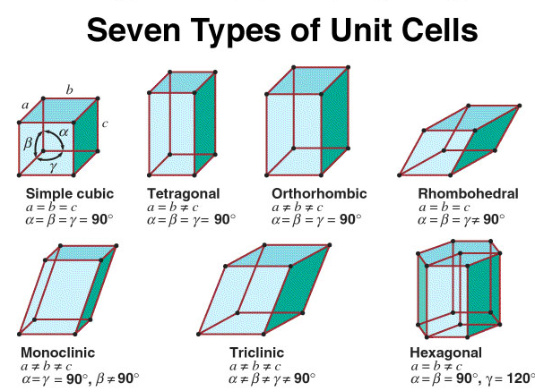
Los siete tipos de celdas unitarias
Cúbica simple
Ortorrómbica
Romboédrica
Monoclínica
Triclínica
11.4

Slide 57
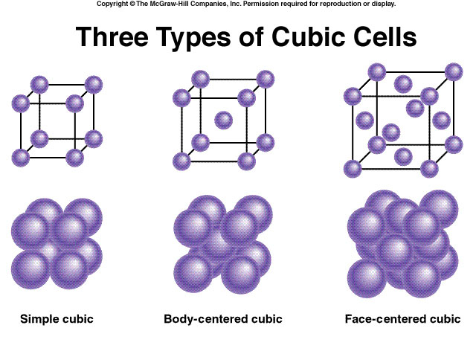
Los tres tipos de celdas cúbicas
Cúbica simple
Cúbica centrada en el cuerpo
Cúbica centrada en las caras
11.4

Slide 58
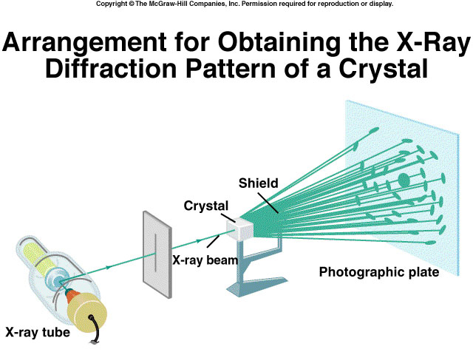
Dispositivo para obtener un patrón
de difracción de rayos X de un cristal
Pantalla
Crital
Haz de
rayos X
Placa fotográfica
Tubo de rayos X
11.5

Slide 59
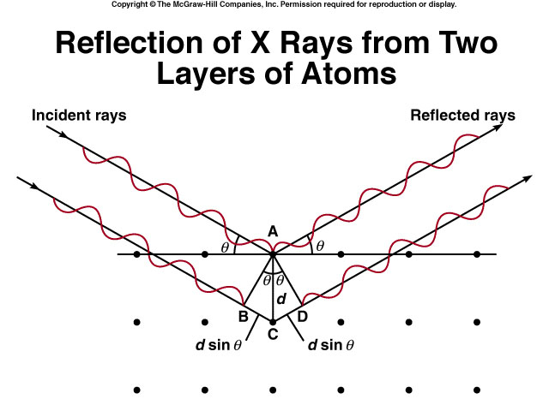
Reflexión de rayos X por dos
planos de átomos
Rayos incidentes
Rayos reflejados
d sen
d sen θ
Distancia adicional =
BC + CD =
2d senθ
= nλ
(Ecuación Bragg)
11.5

Slide 60
Un cristal difracta los rayos X de longitud igual a 0.154 nm con un ángulo de 14.17⁰. Suponiendo que n = 1, ¿cuál es la distancia (en pm) entre las capas del cristal?
nλ = 2d sen θ
n = 1
θ = 14.17⁰
λ = 0.154 nm = 154 pm
nλ
1 x 154 pm
d =
=
= 77.0 pm
2senθ
2 x sen14.17

Slide 61
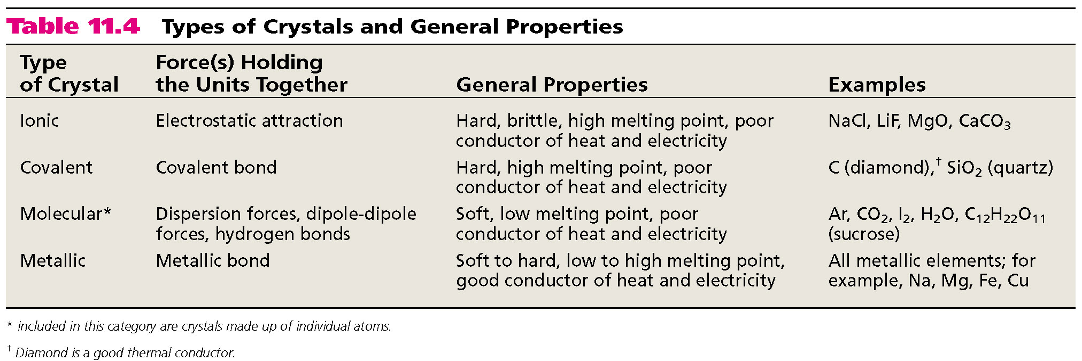
Tipos de cristales

